Slide 1
Περιβαλλοντική Μετεωρολογία και Μοντέλα Ποιότητας αέρα
Επαναληπτικό Μάθημα

Slide 2
Άσκηση 1-Θέμα Σεπτέμβριος 2015
Κατά τις πρώτες πρωινές ώρες πραγματοποιείται σε μια περιοχή ραδιοβόλιση, για την οποία γνωρίζουμε τα εξής δεδομένα:
Η έναρξη της ραδιοβόλισης από το έδαφος γίνεται στις 7:00.
Στις 10:00, η ραδιοβολίδα έχει ανέλθει σε ύψος z₁, όπου η τιμή της θερμοκρασίας είναι θ₁.
Στο τέλος της ραδιοβόλισης (14:00), το ύψος αναμίξεως είναι 1000m και η τιμή της δυναμικής θερμοκρασίας είναι 20 ^{ο}C.
Από 10:00 έως 14:00, η τιμή της δυναμικής θερμοκρασίας έχει αυξηθεί κατά 2 ^{ο}C και η αντίστοιχη συσσωρευμένη θέρμανση (σε κινηματική μορφή) ισούται με 1600 Κ. m.
Να υπολογιστεί η τιμή της δυναμικής θερμοκρασίας θ_{ο} στο έδαφος κατά την έναρξη της ραδιοβόλισης, εάν γνωρίζουμε ότι η νυκτερινή επιφανειακή ροή θερμότητας πάνω από τη συγκεκριμένη περιοχή μετρήθηκε ίση προς -80W/m². Να θεωρηθεί ότι η ολική συσσωρευμένη ημερήσια θέρμανση (σε κινηματική μορφή) που υπολογίζεται μέσω της ραδιοβόλισης ισούται σε απόλυτη τιμή με την ολική ψύξη (σε κινηματική μορφή) κατά τη διάρκεια της νύχτας (διάρκειας 10h). Δίνεται C_{p}ρ=1231 (W/m²)/( Κ. m/s).

Slide 3
Ασκηση 2: Διάγραμμα
Αέρας βρίσκεται σε ύψος που αντιστοιχεί σε πίεση 100kPa έχει θερμοκρασία 35°C και σχετική υγρασία 25% (Θέση 1). Ο αέρας ανεβαίνει αδιαβατικά σε ύψος που αντιστοιχεί σε πίεση 45kPa (Θέση 2) όπου και βρίσκεται το άνω μέρος νέφους. Ο αέρας ψύχεται λόγω ακτινοβολίας κατά 10Κ (Θέση 3). Να βρεθεί το επίπεδο συμπύκνωσης (Lift Condensation Level) του αέρα αυτού και να αποτυπωθεί στο θερμοδυναμικό διάγραμμα. Να υπολογιστούν η θερμοκρασία, η σχετική υγρασία, το σημείο δρόσου, ο λόγος υδρατμών, ο λόγος κορεσμένων υδρατμών, και η σχετική υγρασία για την αρχική θέση καθώς και τις Θέσεις 1, 2 και 3. Επίσης να υπολογιστεί το ύψος του άνω μέρους του νέφους.

Slide 4
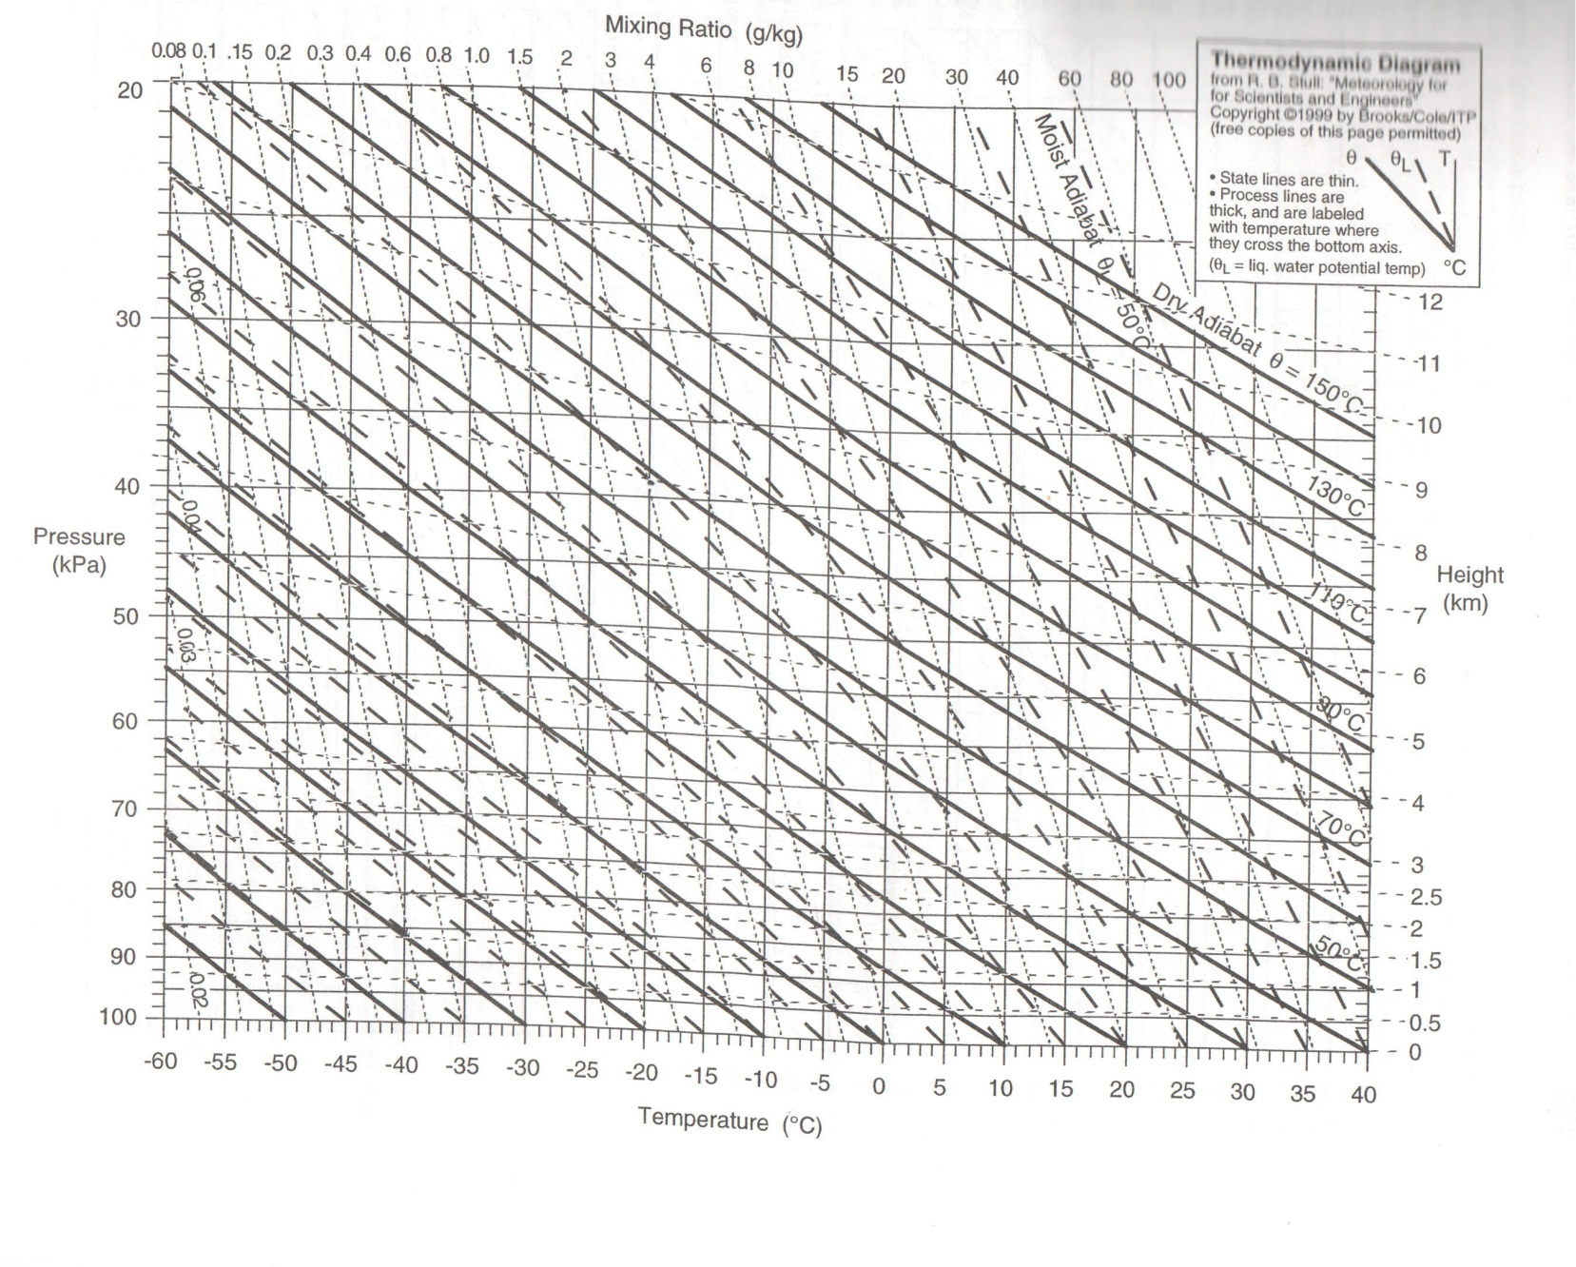
Πλήρες θερμοδυναμικό διάγραμμα

Slide 5
Ασκηση 3: Σεπτέμβριος 2015
Δίνεται η ραδιοβόληση του Σχήματος . Να κριθεί η ευστάθεια της ατμόσφαιρας με την μέθοδο non local. Για τις θέσεις να υπολογιστεί η δυναμική θερμοκρασία της ραδιοβόλησης στα 100, 90, 85 και 80 kPa με τη βοήθεια του διαγράμματος.

Slide 6
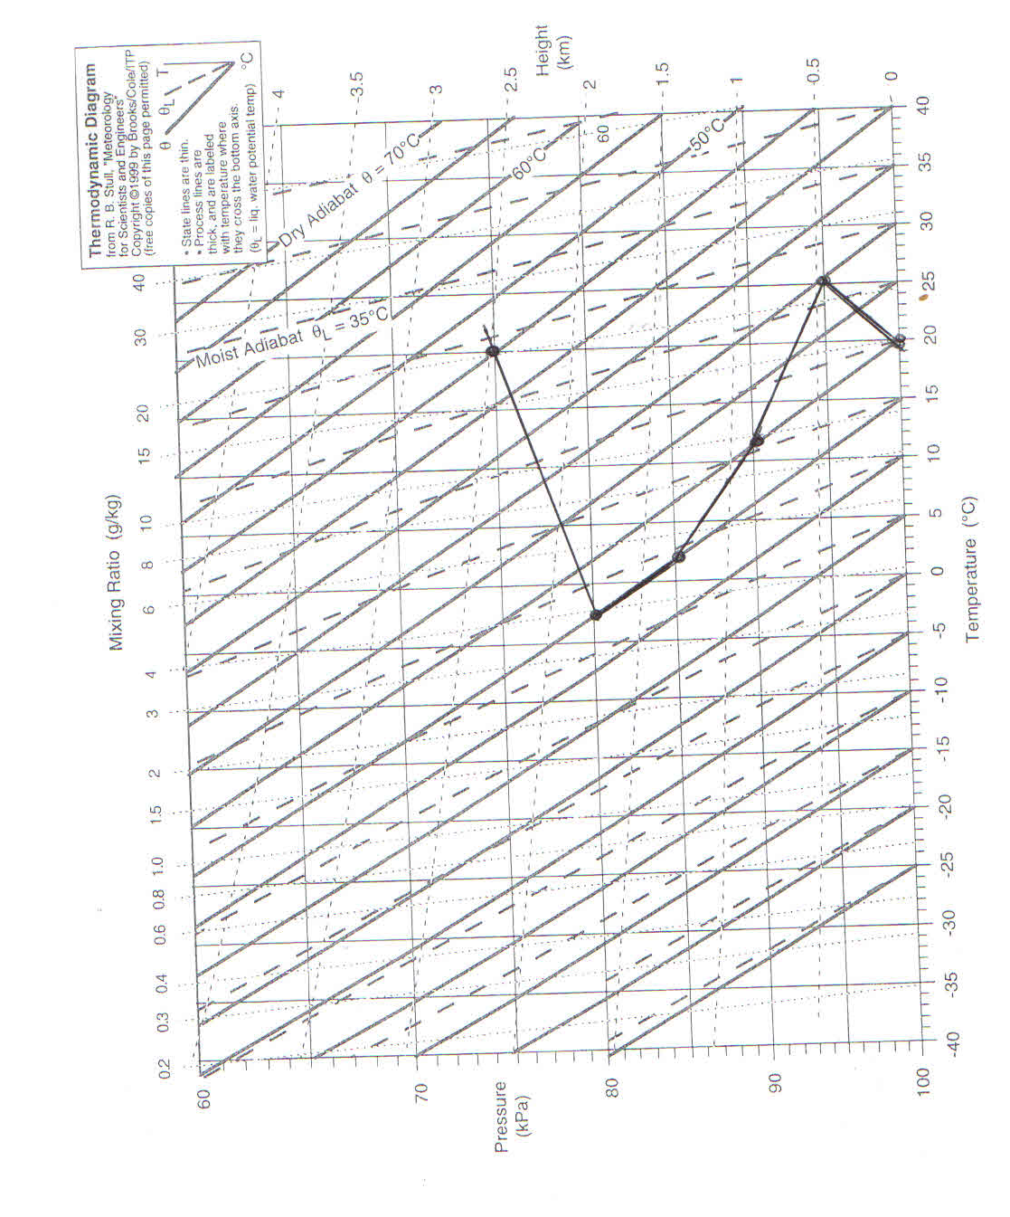

Slide 7
Ασκηση 4
Στον παρακάτω ισοβαρικό χάρτη έχει σχεδιαστεί η διεύθυνση του ανέμου στα σημεία Α, Β και Γ. Να υπολογιστούν:
Στο σημείο Α, οι δυνάμεις βαροβαθμίδας και Coriolis.
Στο σημείο Β, η φυγόκεντρος δύναμη.
Στο σημείο Γ, η δύναμη τριβής.
Δίνεται ότι το μέτρο της ταχύτητας του ανέμου στα σημεία Α, Β και Γ είναι αντίστοιχα 4m/s, 8m/s και 15m/s (σε απόλυτες τιμές). Η απόσταση μεταξύ δύο ισοβαρών είναι 150km, ενώ η απόσταση από το Α έως το κέντρο της τροχιάς είναι 450km. Η τιμή της πίεσης στα σημεία Α και Γ είναι 100kPa. Οι ισοβαρείς έχουν σχεδιαστεί ανά 6kPa. Να θεωρηθεί ότι οι τυρβώδεις αναταράξεις του αέρα προκαλούνται από τη διατμητική τάση του ανέμου.
Δίνονται επίσης: πυκνότητα αέρα=1,2kg/m³, γωνιακή ταχύτητα περιστροφής της Γης=0,729 ∙10⁻⁴ s⁻¹, γεωγραφικό πλάτος=45 °Ν, συντελεστής τριβής=0,001, ύψος αναμίξεως=1000m.

Slide 8
